Slide 1

Maps+GPS
השתלמות
"אנדרואיד – פרויקט לבגרות"
מנחה: זאב פריימן

Slide 2
Maps+GPS
Google Maps
Street View
GPS

Slide 3
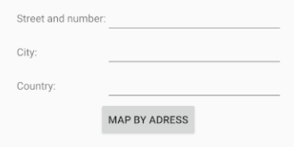
Maps+GPS
מיקום לפי כתובת
אפשר להשתמש בנתינים האלה
כדי להציג מיקום גיאוגרפי
בעזרת מפה (Google Maps)

Slide 4
Maps+GPS
מיקום לפי כתובת
אפשר להשתמש בנתינים האלה
כדי להציג מיקום גיאוגרפי
בעזרת מפה (Google Maps).
קלט=כתובת
פלט=מפה

Slide 5
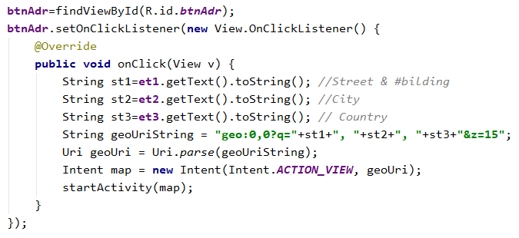
Maps+GPS
מיקום לפי כתובת

Slide 6
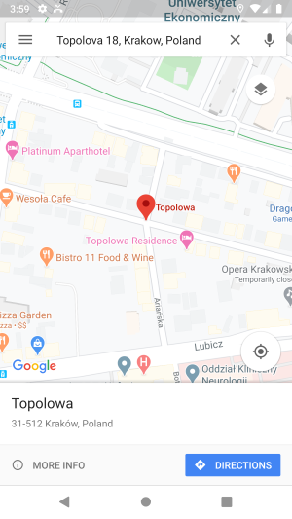
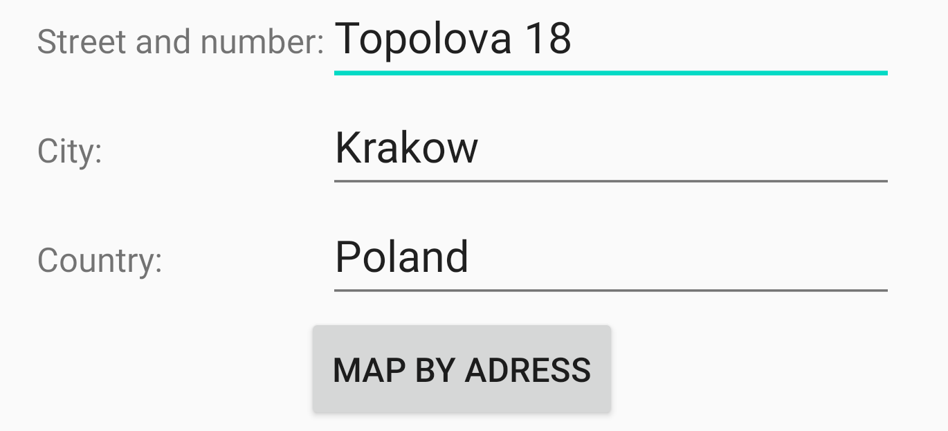
Maps+GPS
מיקום לפי כתובת

Slide 7
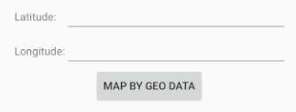
Maps+GPS
מיקום לפי נתונים
אפשר להציג מיקום (מפה)
בעזרת הזנת נתונים גיאוגרפיים
(אם הם ידועים...)

Slide 8
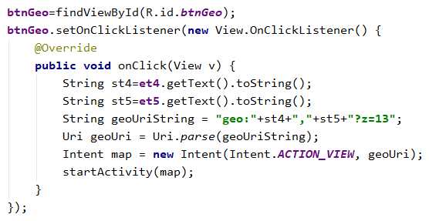
Maps+GPS
מיקום לפי נתונים

Slide 9
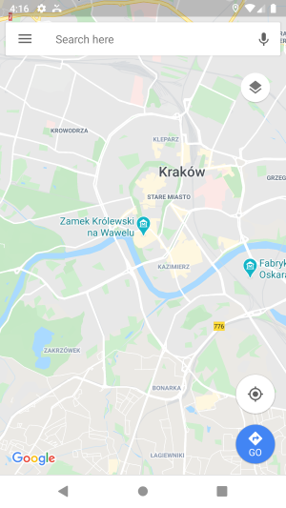
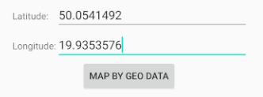
Maps+GPS
מיקום לפי נתונים

Slide 10
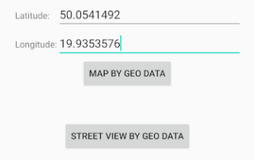
Maps+GPS
Street View
אפשר להציג תמונה משירות
Street View

Slide 11
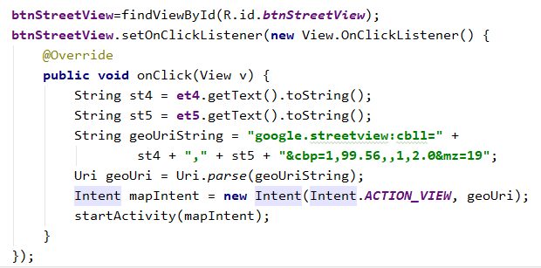
Maps+GPS
Street View

Slide 12
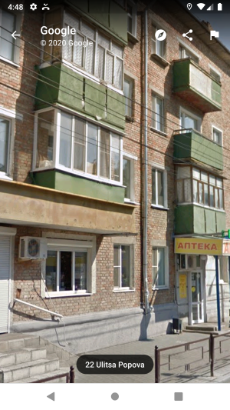
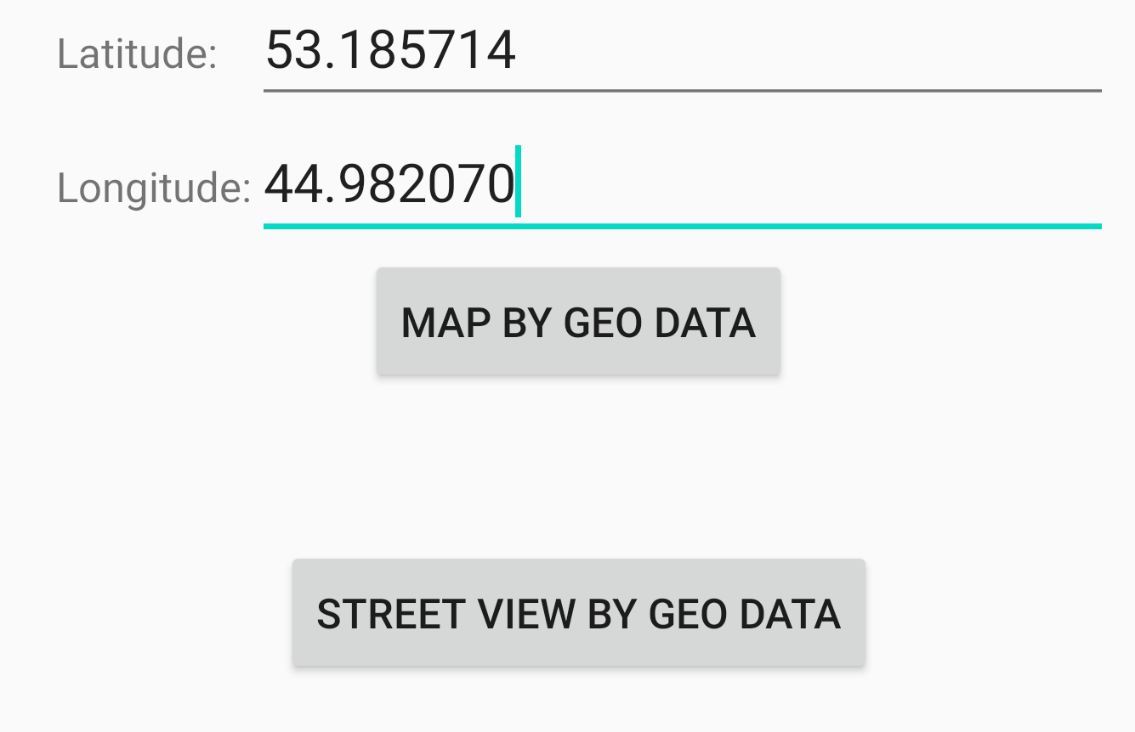
Maps+GPS
Street View

Slide 13
Maps+GPS
הנושא – אחד מה"מושכים"
וגם בו זמני בין "הלא מוגבלים"
גם מבחינת האפשרויות,
וגם מבחינת תכנות
לפני הכל כדאי לחזור קצת
על מושגים גאוגרפיים

Slide 14

Maps+GPS
קו אורך=Longitude
Meridian
קו רוחב=Latitude
Circle of latitude

Slide 15
Maps+GPS
קיימת מערכת מידע עולמי אשר מספקת נתיני מיקום על פני כדור הארץ:
GPS
(global positioning system)
מבוססת על מערכת לווינים
(שייכת למשרד ההגנה של ארה"ב)

Slide 16
Maps+GPS
טלפונים כחמים וטבלטים
יכולים לקבל מידע זה
ללא צורך בחיבור לרשת טלפוניה
(אבל מומלץ גם שימוש ב-WiFi)

Slide 17
Maps+GPS
הצגת נתוני GPS
יכולה להיות
בצרה מספרית (מקורית)
וגם בצורה הגרפית (מפות)
המשתמשת בצורה המקורית

Slide 18
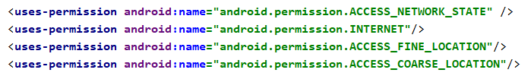
Maps+GPS
הוספת הרשאות
יש קודם כל לרשום
הרשאות מתכנת
ב-AndroidManifest

Slide 19
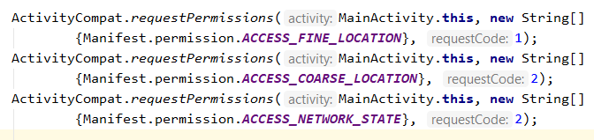
Maps+GPS
הוספת הרשאות
אחרי זה להוסיף
"בקשת אישור מהמשתמש"
בקובץ java

Slide 20

Maps+GPS
הוספת "מאזין"
במערכת קיים "מאזין"
אשר "יכול לשמוע"
שמכשיר שינה מיקום (גיאוגרופי).
מוסיפים אותו למחלקה

Slide 21
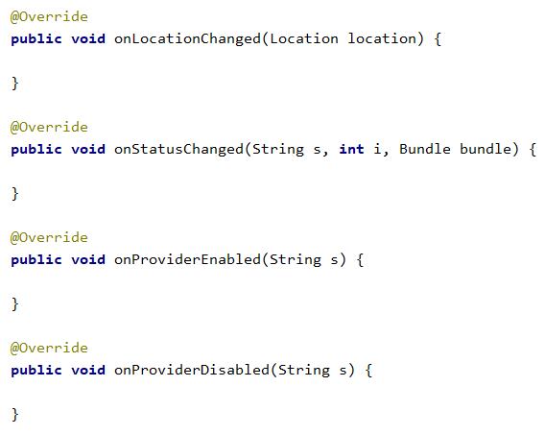
Maps+GPS
הוספת "מאזין"
כמובן, מוסיפים גם פעולות חובה של "מאזין"

Slide 22

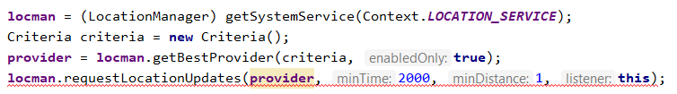
Maps+GPS
טיפול בקבלת נתוני GPS
מגדירים משתנים
עבור פעולות הקשורות ל-GPS
שימו לב: חובה(!) להוסיף בדיקות

Slide 23
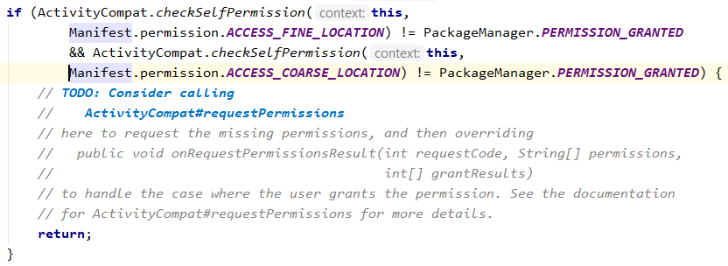
Maps+GPS
טיפול בקבלת נתוני GPS
מערכת Android studio מוסיפה בדיקה
שימו לב: חובה(!) להוסיף בדיקות

Slide 24
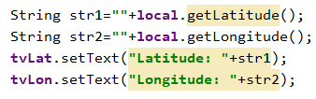
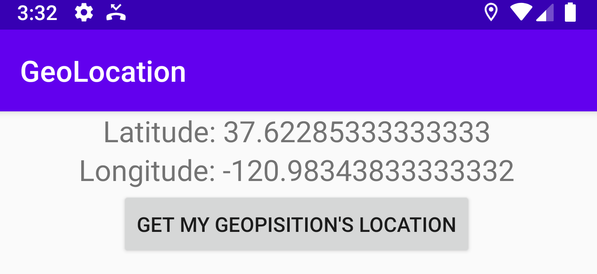
Maps+GPS
טיפול בקבלת נתוני GPS
מקבלים נתוני GPS ומציגים אותם

Slide 25
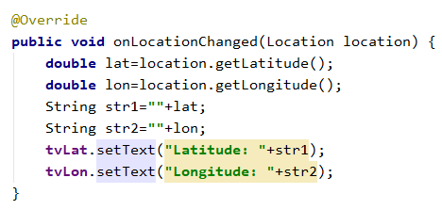
Maps+GPS
טיפול בקבלת נתוני GPS
אם רוצים לקבל עדכונים אוטומטי,
יש לרשום את הפקודות האלה בפעולת חובה
של "מאזין"

